Slide 1

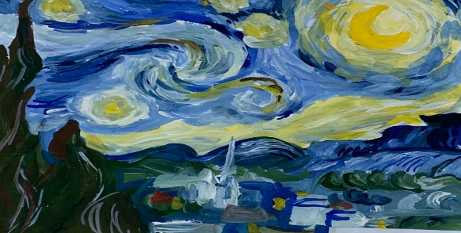
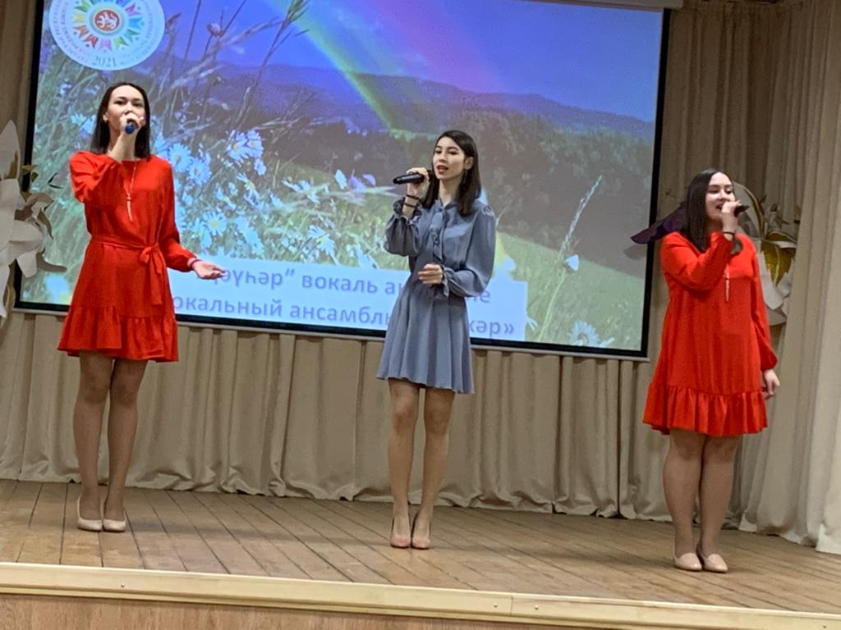
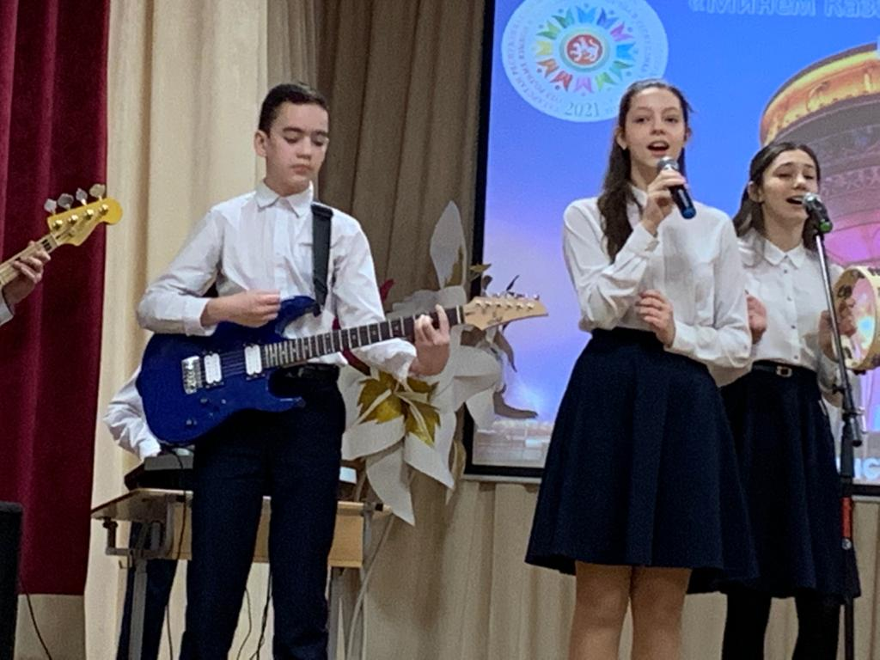
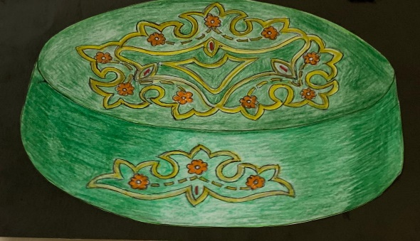
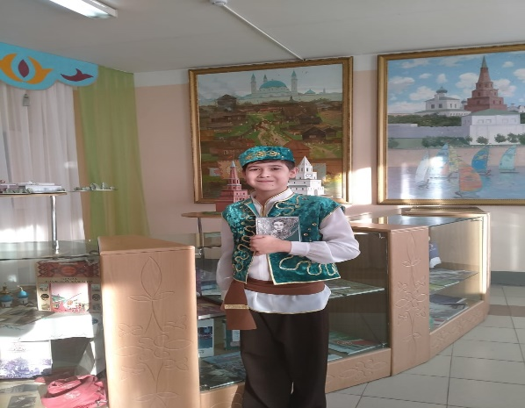
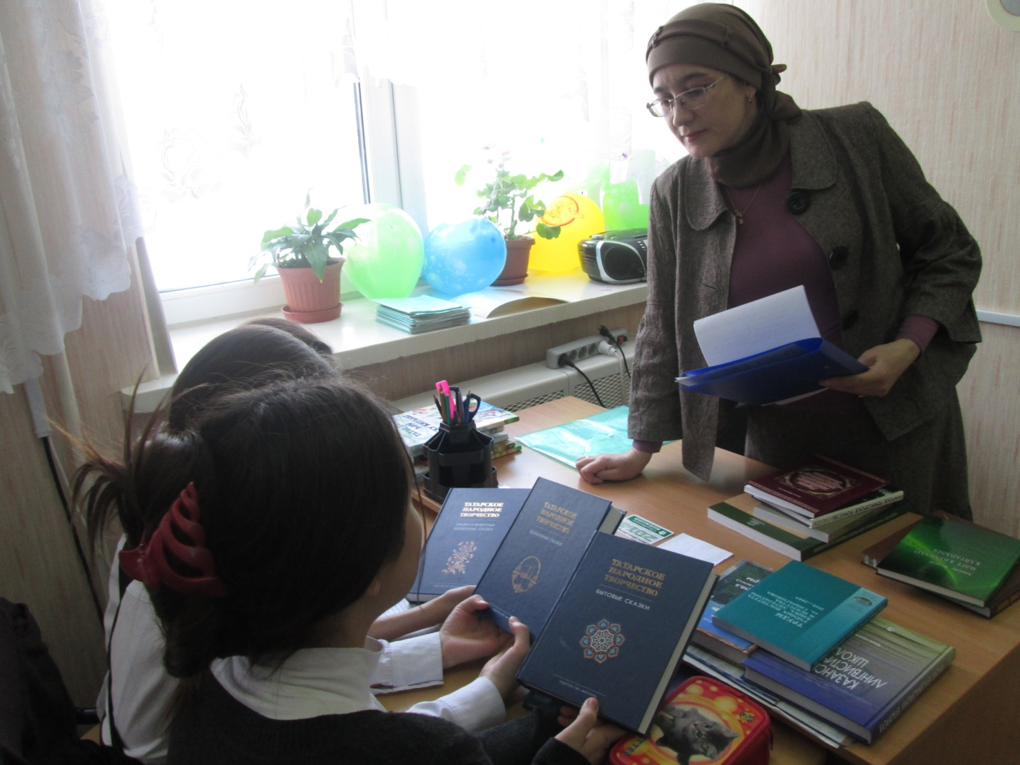
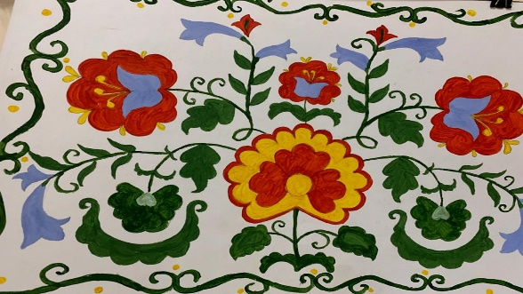
ФОТОРЕПОРТАЖ (п.3 приложения 2)
МБОУ «Школа №167» Советского района г.Казани
“Җәүһәр” ансамбле
Әкиятләргә иллюстрация
“Шатлык”инструменталь ансамбле
Мин бит татар малае
Милли бизәкләр
Фәнни десант

